Slide 1
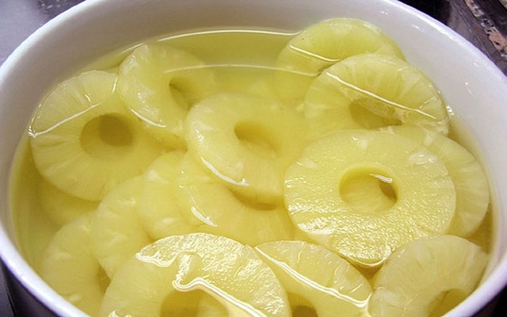
MÉTODOS AVANZADOS DE ELABORACIÓN Y PROCESAMIENTO
P.P.1

Slide 2
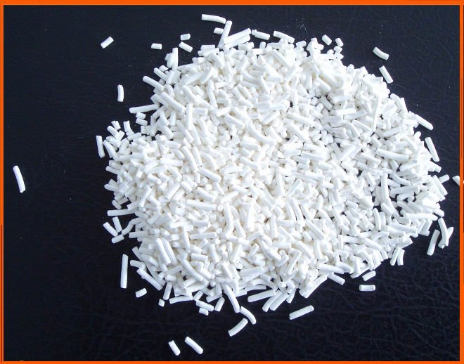
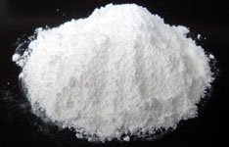
CONSERVANTES
Los conservantes son sustancias que se añaden a los alimentos para prevenir su deterioro, evitando de esta manera el desarrollo de microorganismos, principalmente hongos y levaduras.
Los conservantes químicos más usados son el sorbato de potasio y el benzoato de sodio.

Slide 3
CONSERVANTES
El sorbato de potasio tiene mayor espectro de acción sobre microorganismos. Su costo es aproximadamente 5 veces más que el del benzoato de sodio.
El benzoato de sodio actúa sobre hongos y levaduras, además es el más utilizado en la industria alimentaría por su menor costo, pero tiene un mayor grado de toxicidad sobre las personas; además en ciertas concentraciones produce cambios en el sabor del producto. La cantidad permitida de cualquier conservante es en g/100 ml con un de máximo 0.05.

Slide 4
SORBATOS
El ácido sórbico posee un amplio espectro de actividad contra los microorganismos, que incluyen las levaduras, mohos y bacterias y se utiliza, por tanto, para inhibir los contaminantes aeróbicos en los alimentos fermentados o acidificados.
Este compuesto constituye un eficaz agente antimicrobiano a valores de pH inferiores a 6.

Slide 5
SORBATOS
Los sorbatos se utilizan en bebidas refrescantes, en repostería, pastelería y galletas, en derivados cárnicos, quesos , aceitunas en conserva, en postres lácteos con frutas, en mantequilla, margarina, mermeladas y en otros productos.
Cada vez se usan más en los alimentos los sorbatos en lugar de otros conservantes más tóxicos como el ácido benzoico.

Slide 6
vainillina
La vainilla o vainillina es un compuesto orgánico primario de la vaina de la vainilla.
La vainilla sintética se emplea como agente saborizante en alimentos, bebidas y elementos farmacéuticos. Es una de las sustancias olorosas más apreciadas para crear aromas artificiales.
Es un compuesto cristalino de color blanco soluble en cloroformo y éter.

Slide 7
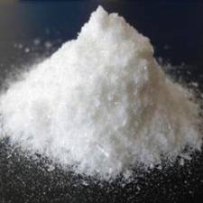
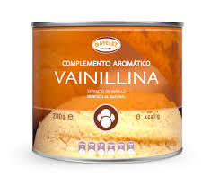
vainillina
La vainillina, sea natural o artificial, se debe mantener en los envases de cristal herméticos y se deben guardar en un lugar fresco y seco.

Slide 8
acidulantes
La acidez de la pulpa de un fruto se eleva agregando acidulantes; siendo los más usados los ácidos fosfórico, tartárico, cítrico y málico. Los usos de estos ácidos son:
• Ácido fosfórico: debe ser agregado cuando el sabor dulce es el distintivo deseado de un producto.
• El ácido tartárico: ligeramente amargo.

Slide 9
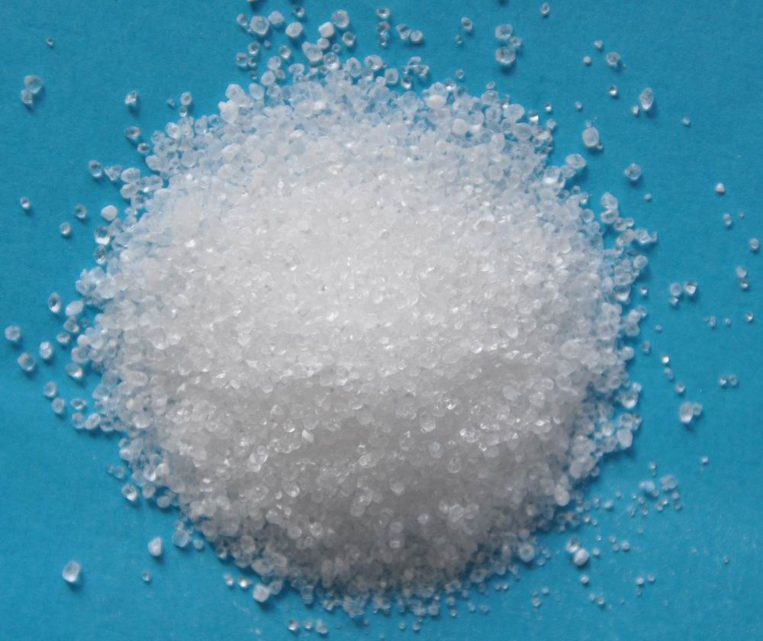
CONSERVANTES
El ácido cítrico: se caracteriza por un agudo sabor ácido.
El ácido málico: da un sabor ácido suave que permanece.

Slide 10
CONSERVANTES
Utilizaremos en nuestro producto a elaborar el ácido cítrico.
El contenido de ácido varía entre las distintas clases de frutas y hortalizas.
El ácido cítrico es importante no solamente para conferir brillo al producto, sino también mejorar el sabor, y ayudar a prolongar su tiempo de vida útil.
El ácido cítrico se vende en forma comercial bajo la forma granulada y tiene un aspecto parecido al azúcar blanca, aunque también se puede utilizar el jugo de limón como fuente de ácido cítrico.

